Slide 1
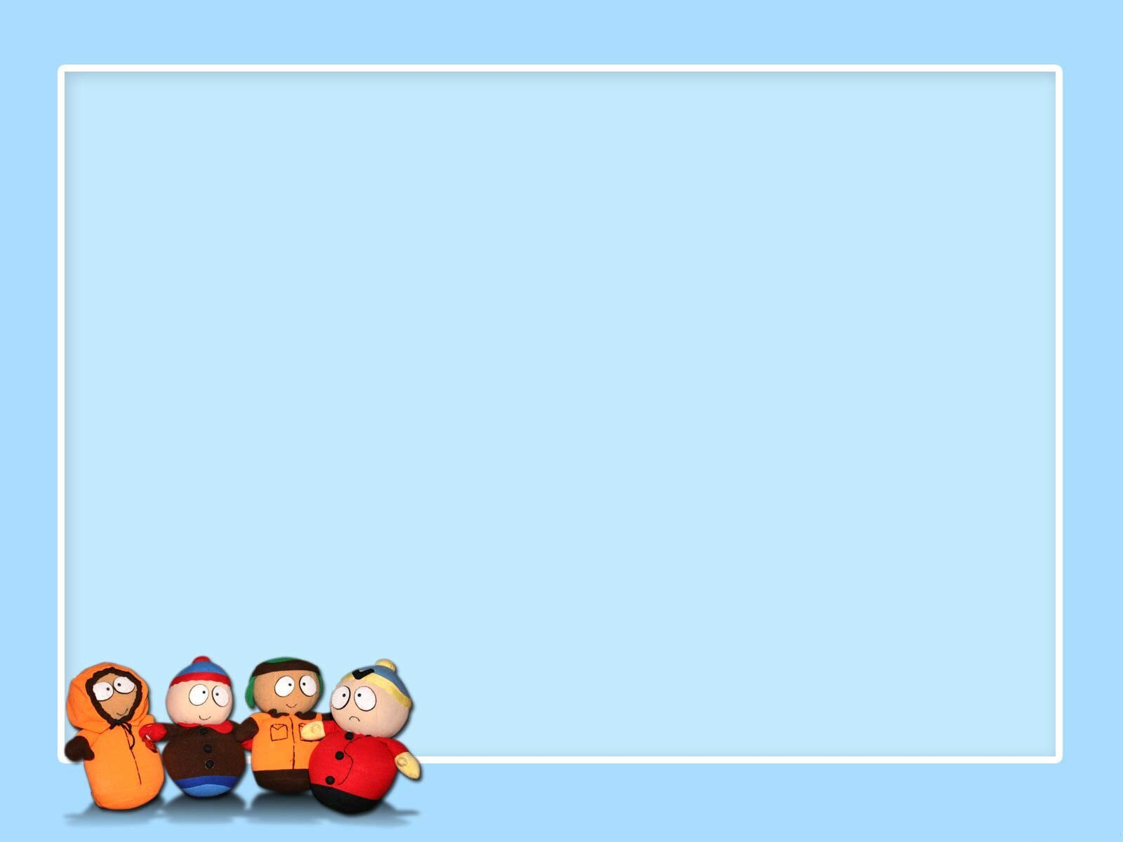
Bài thuyết trình
Mã Nguồn Mở
Nhóm : 16
Thành viên: Đỗ Hải Dương
Phạm Đăng Đức
Bùi Mạnh Quang
Nguyễn Văn Tùng

Slide 2
Đề tài: Xây dựng phần mềm dịch các ngôn ngữ

Slide 3
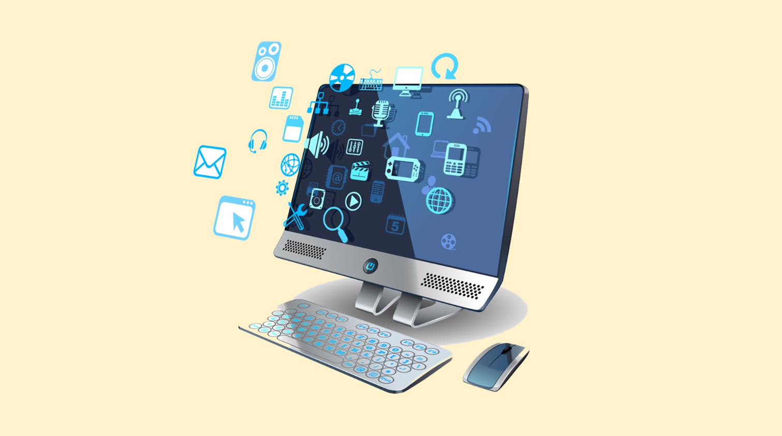
1. Tổng quan đề tài
-Trong thời đại kỹ thuật số, phần mềm dịch ngôn ngữ đã trở thành một công cụ quan trọng để hỗ trợ việc chuyển đổi ngôn ngữ trong cuộc sống hàng ngày. Nó là một lĩnh vực quan trọng trong Công nghệ thông tin và ngôn ngữ học, với mục tiêu tự động chuyển đổi văn bản từ một ngôn ngữ sang ngôn ngữ khác mà không cần sự can thiệp của con người.
- Sử dụng nguồn code từ github và phát triển phêm các chức năng: https://github.com/tesseract-ocr/tesseract

Slide 4
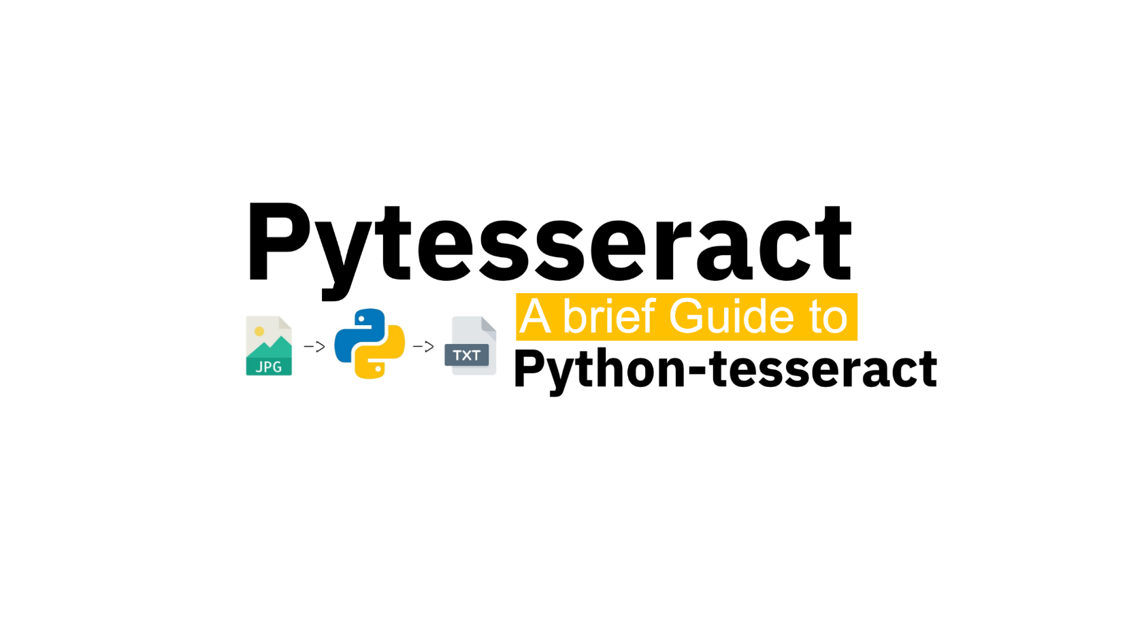
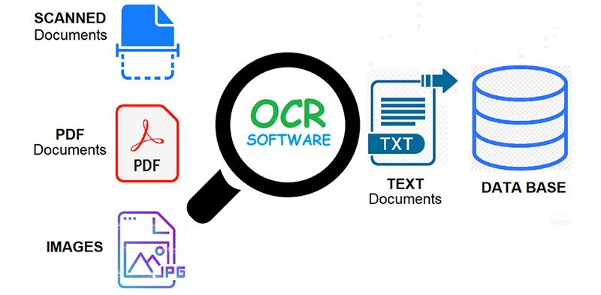
2. Ý tưởng phát triển đề tài
Trong đề tài này nhóm sẽ phát triển mã nguồn mở pytesseract
- Công cụ trên sử dụng để chuyển các loại văn bản từ dạng ảnh sang dạng văn bản phục vụ cho hơn 100 ngôn ngữ trên thế giới
- Mã nguôn được thiết kế bằng các ngôn ngữ C++, C, Java
- Tesseract hỗ trợ nhiều định dạng hình ảnh khác nhau bao gồm PNG, JPEG và TIFF.
- Tesseract ban đầu được phát triển tại Phòng thí nghiệm Hewlett-Packard Bristol Vương quốc Anh và qua nhiều giai đoạn phát triển Từ năm 2006 đến tháng 11 năm 2018, nó được Google phát triển.

Slide 5
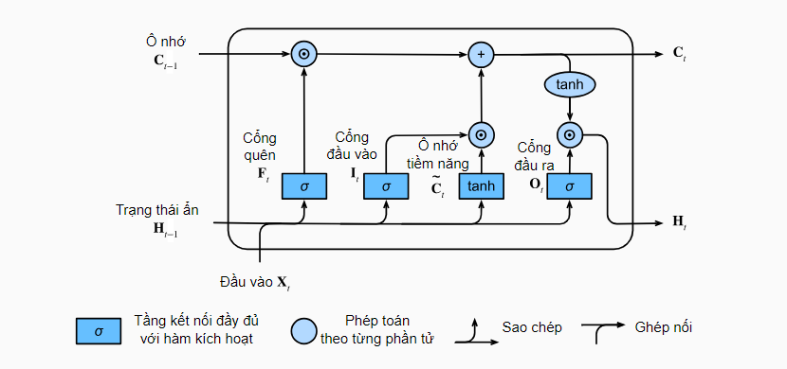
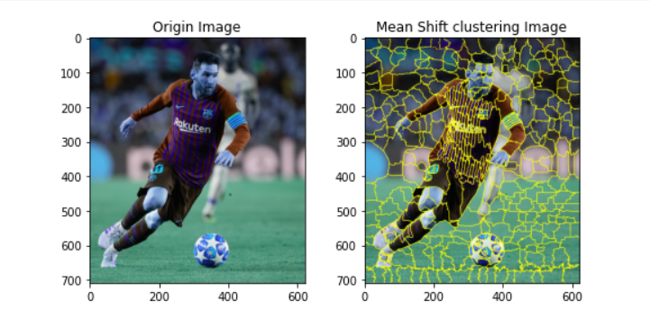
2. Ý tưởng phát triển đề tài
Các thuật toán sử dụng trong mã nguồn Tesseract
- OCR Engine: Sử dụng một cấu trúc mô hình LSTM (Long Short-Term Memory) cho việc nhận diện ký tự.
- Quá trình Pre-processing: Các bước tiền xử lý hình ảnh để cải thiện chất lượng và chuẩn bị cho việc nhận diện văn bản.
- Segmentation Algorithms: Các thuật toán phân đoạn để phân chia hình ảnh thành các phần văn bản, ký tự hoặc từ riêng biệt.
Mô hình thuật toán LSTM
Kĩ thuật Segmentation Algorithms trong xử lí ảnh

Slide 6
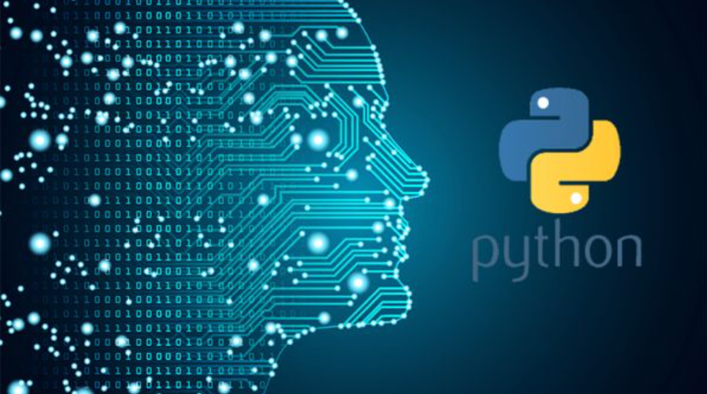
2. Các thư viện cần sử dụng trong phần mềm
Tesseract OCR: Tesseract sử dụng thuật toán OCR (Optical Character Recognition) để nhận dạng ký tự từ hình ảnh.
Google Translate API: API này sử dụng các thuật toán dịch máy (machine translation) để thực hiện dịch văn bản.
Speech Recognition: Thư viện Speech Recognition sử dụng các thuật toán xử lý tín hiệu âm thanh và nhận dạng giọng nói để chuyển đổi giọng nói thành văn bản.

Slide 7
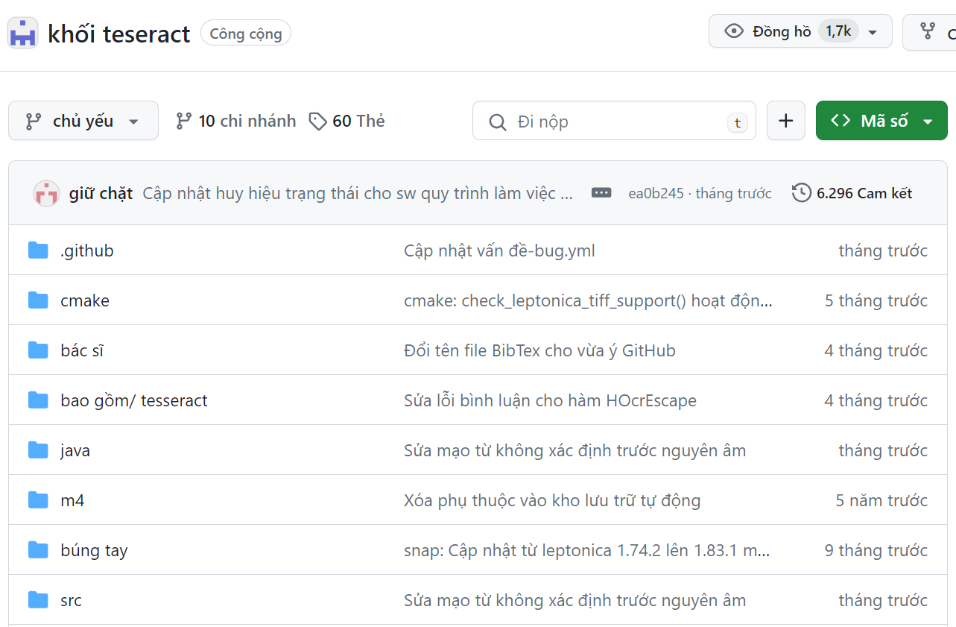
3. Thiết kế phần mềm
3.1. Thiết kế xây dựng phần mềm
Sử dụng source gốc làm nền tảng:
Đoạn source gốc có chức năng chuyển từ file ảnh sang dạng văn bản.

Slide 8
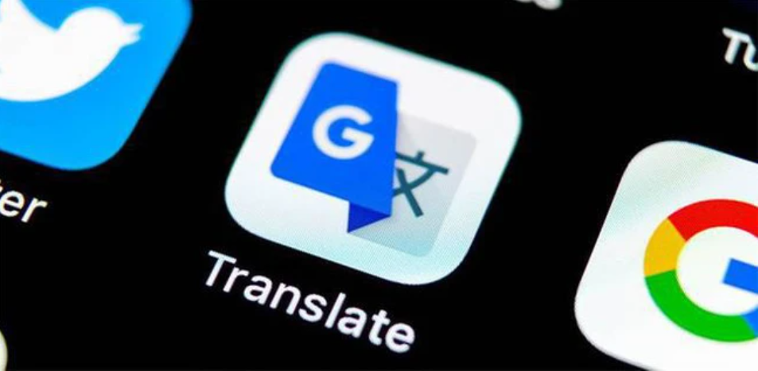
3. Thiết kế phần mềm
3.1. Thiết kế xây dựng phần mềm
Thuật toán Google Translate API:
1. Mô hình dịch máy: Google Translate API sử dụng mô hình dịch máy (machine translation model) để thực hiện quá trình dịch.
2. Xử lý ngôn ngữ tự nhiên : sử dụng các kỹ thuật xử lý ngôn ngữ tự nhiên (NLP) để phân tích và hiểu ý nghĩa của văn bản..
3. Hỗ trợ nhiều ngôn ngữ: Cho phép người dùng dịch văn bản từ và đến nhiều ngôn ngữ trên toàn thế giới.

Slide 9
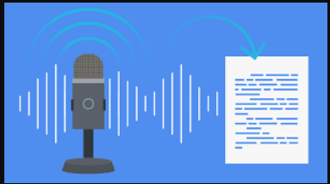
3. Thiết kế phần mềm
3.1. Thiết kế xây dựng phần mềm
Thuật toán Speech Recognition:
1. Ghi âm và xử lý tín hiệu âm thanh: Thuật toán Speech Recognition bắt đầu bằng việc ghi âm tín hiệu âm thanh từ nguồn đầu vào.
2. Trích xuất đặc trưng giọng nói: Sau khi tiền xử lý, thuật toán sẽ trích xuất các đặc trưng quan trọng từ tín hiệu âm thanh để đại diện cho giọng nói.
3. Giải mã và xuất kết quả: Sau khi trích xuất giọng nói thuật toán sẽ giải mã và xử lý kết quả để tạo thành văn bản đầu ra

Slide 10
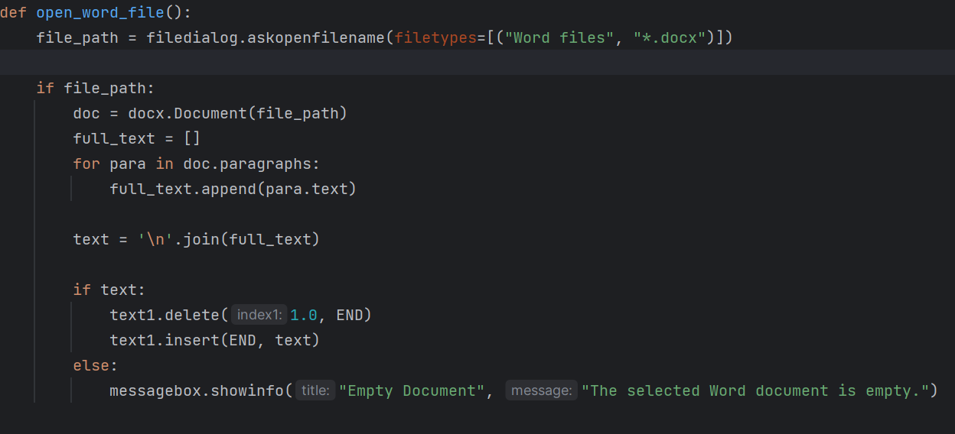
3. Thiết kế phần mềm
3.1. Thiết kế xây dựng phần mềm
- Đọc file .docx
Hỗ trợ phần mềm nhận file .docx rồi dịch văn bản.

Slide 11
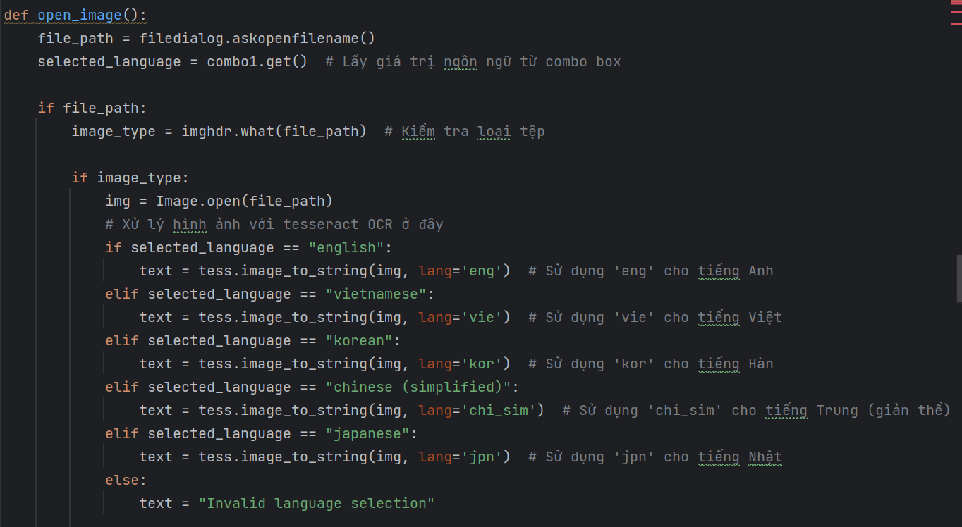
3. Thiết kế phần mềm
3.1. Thiết kế xây dựng phần mềm
- Đọc ảnh
Hỗ trợ phần mềm đoc file ảnh có văn bản cần dịch.

Slide 12
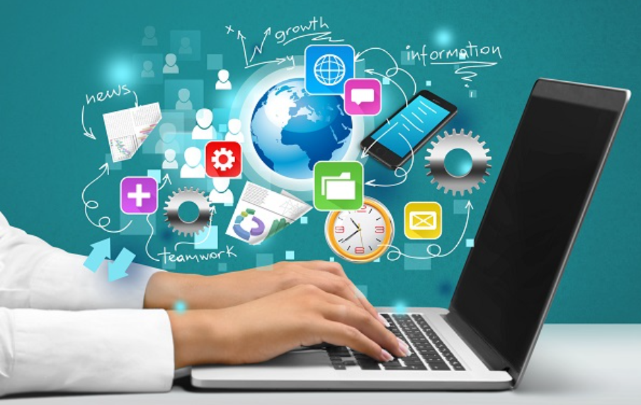
3. Thiết kế phần mềm
3.2. Phát triển đề tài
Để phát triển đề tài nhóm em đã thêm một số chức năng:
- Đọc ảnh, đọc file word chứa văn bản sau đó chuyển đổi thành văn bản.
Xuất ra file txt.
Chức năng ghi giọng nói thanh văn bản để chuyển dịch.
Tìm kiếm ngôn ngữ, chuyển đổi nhanh ngôn ngữ.

Slide 13
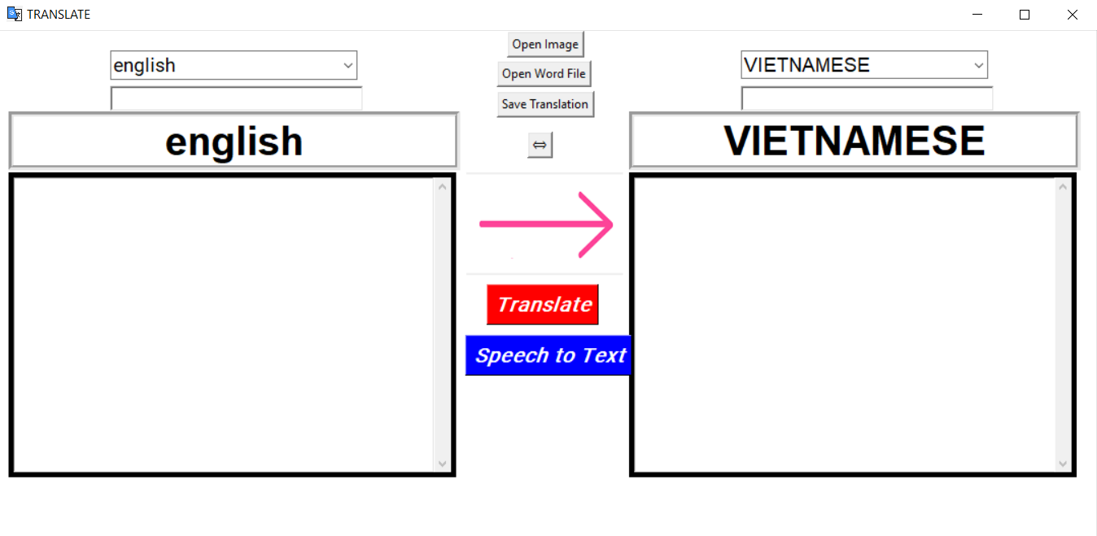
3. Thiết kế phần mềm
3.3. Kết quả
Giao diện ứng dụng

Slide 14
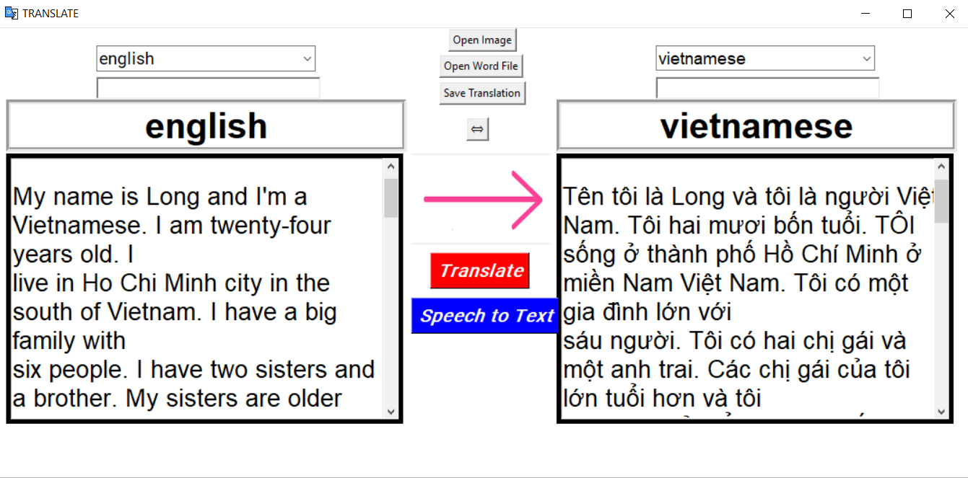
3. Thiết kế phần mềm
3.3. Kết quả

Slide 15
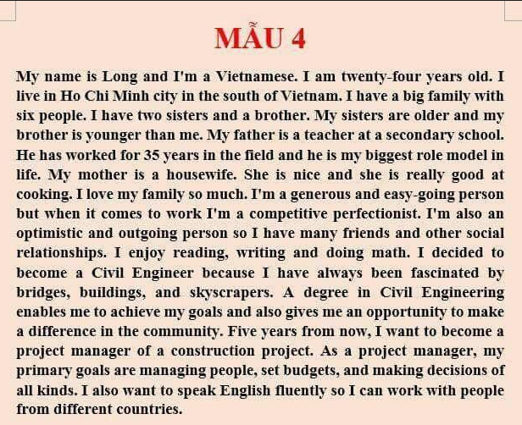
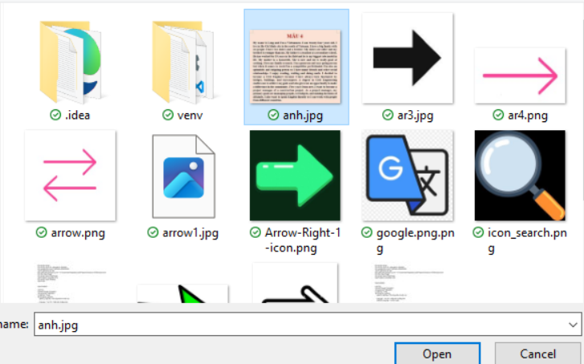
4. Kiểm thử
4.1. Kiểm thử chức năng đọc ảnh
Khi đọc file ảnh bình thường:
Lấy file ảnh

Slide 16
4. Kiểm thử
4.1. Kiểm thử chức năng đọc ảnh
Kết quả

Slide 17
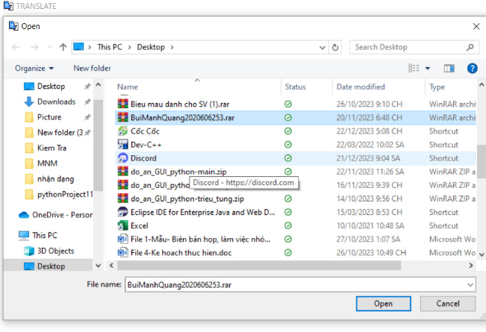
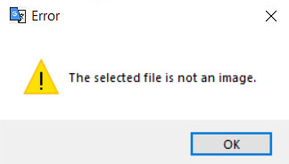
4. Kiểm thử
4.1. Kiểm thử chức năng đọc ảnh
Khi đọc file không phải hình ảnh hoặc file có đuôi jpg nhưng không phải hình ảnh:
Thông báo lỗi
Lấy file không phải là một ảnh

Slide 18
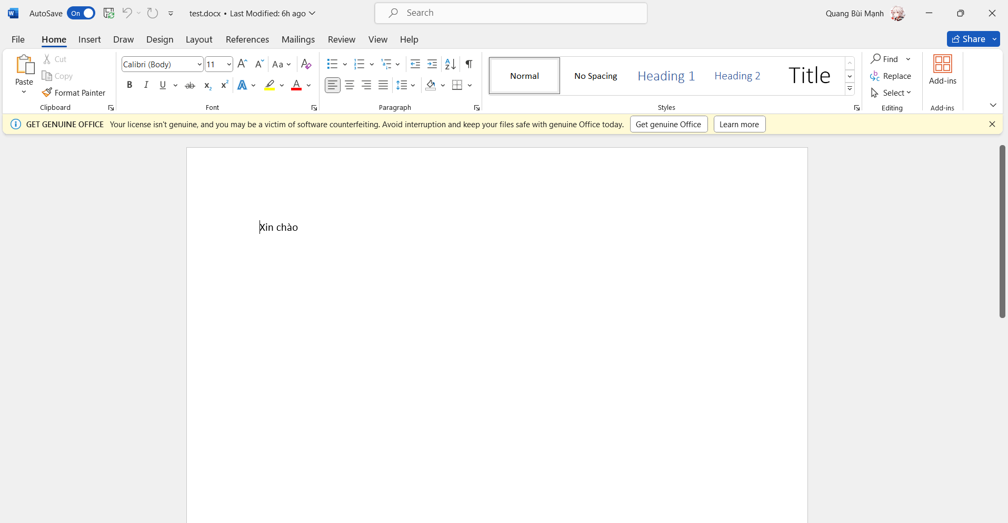
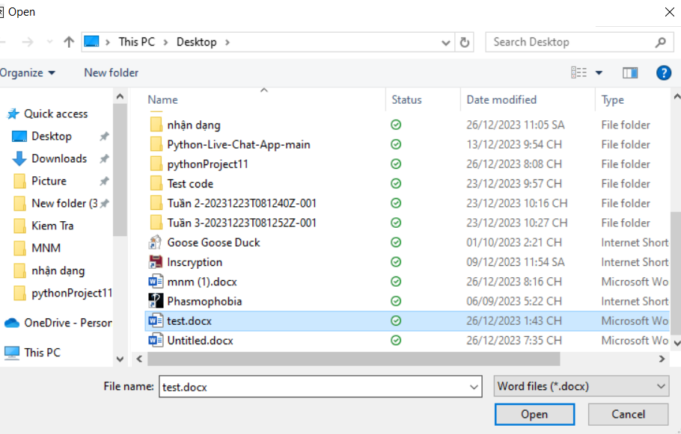
4. Kiểm thử
4.2. Kiểm thử chức năng đọc file word
Khi đọc file word bình thường:
Lấy file word

Slide 19
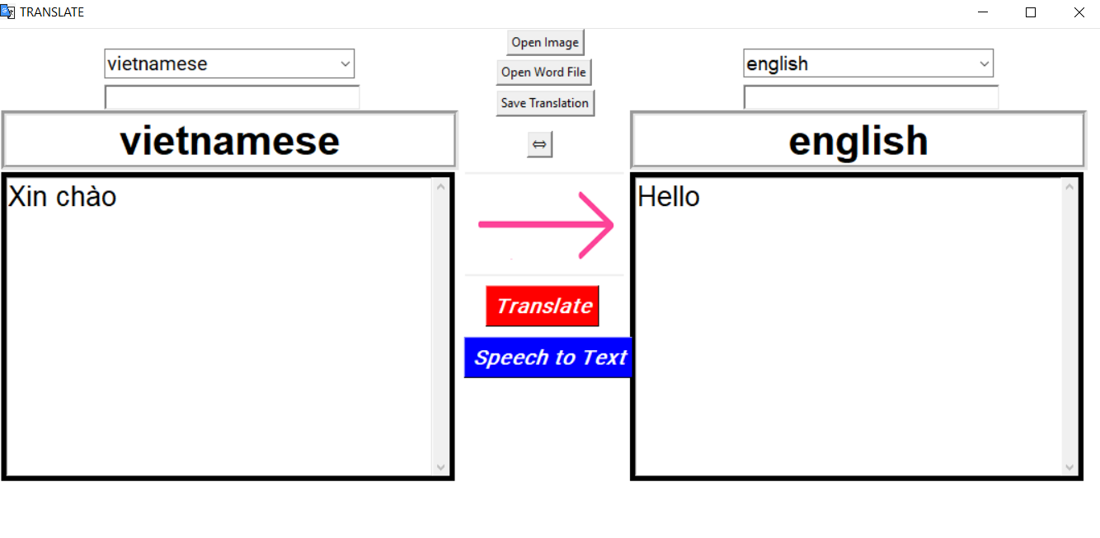
4. Kiểm thử
4.2. Kiểm thử chức năng đọc file word
Kết quả

Slide 20
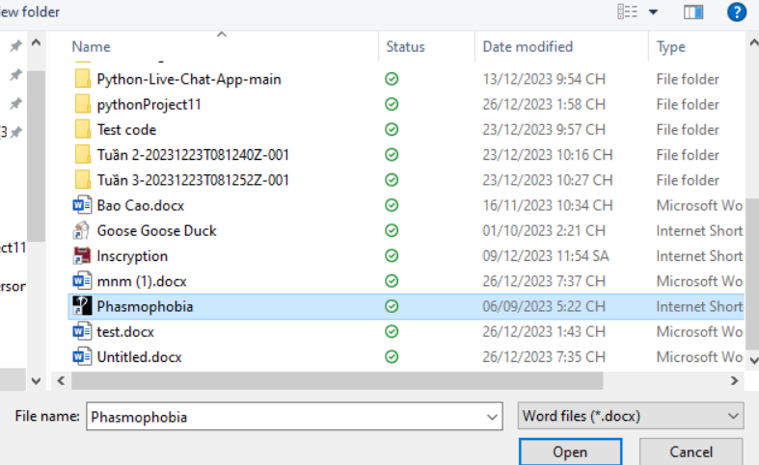
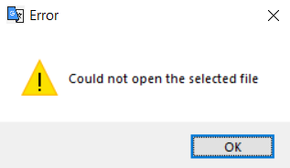
4. Kiểm thử
4.2. Kiểm thử chức năng đọc file word
Khi đọc file không phải file word hoặc file có đuôi docx nhưng không phải file word:
Thông báo lỗi
Lấy file không phải là một ảnh

Slide 21
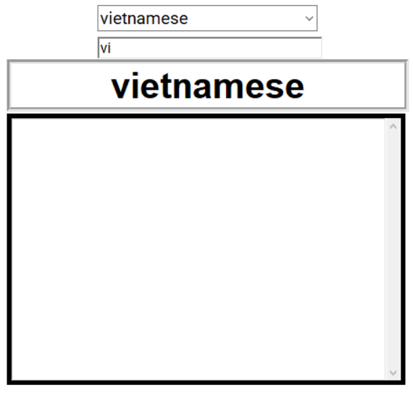
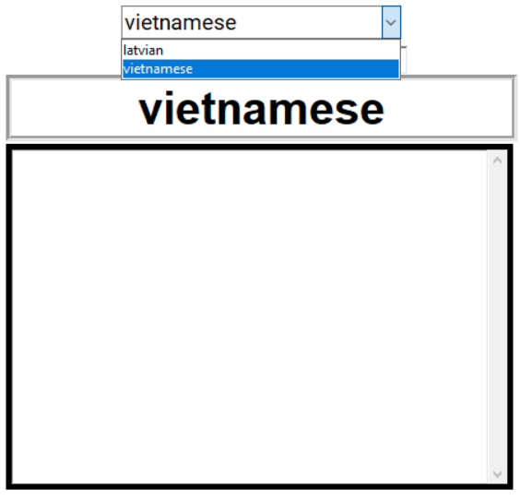
4. Kiểm thử
4.3. Kiểm thử chức năng tìm kiếm ngôn ngữ
Nhập từ cần tìm kiếm
Kết quả

Slide 22
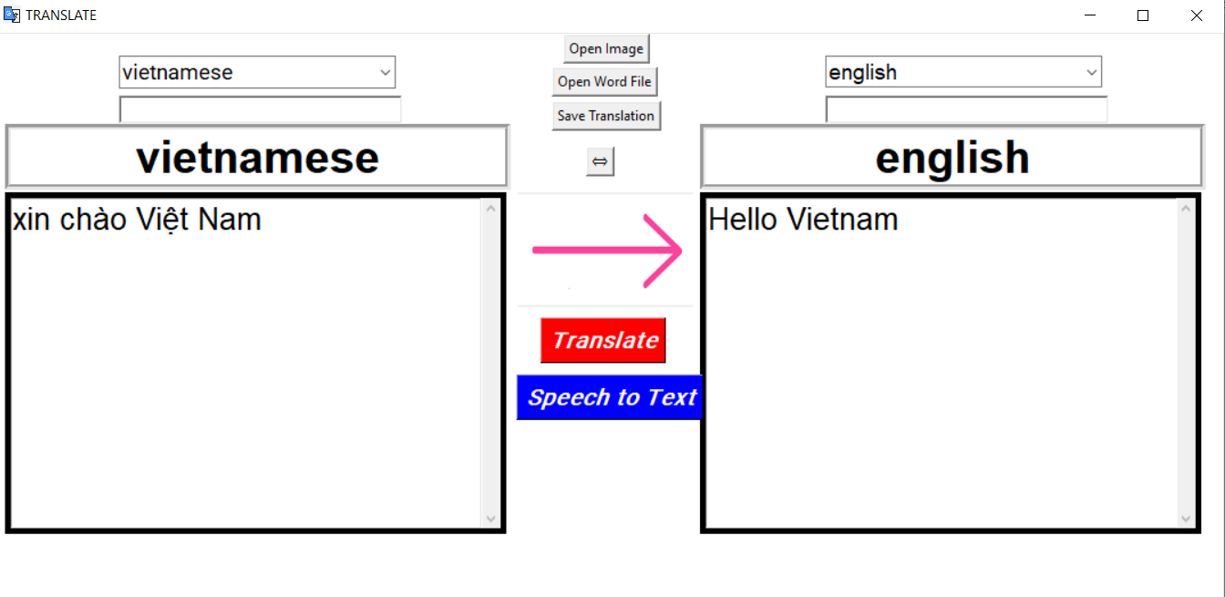
4. Kiểm thử
4.4. Kiểm thử chức năng lưu văn bản

Slide 23
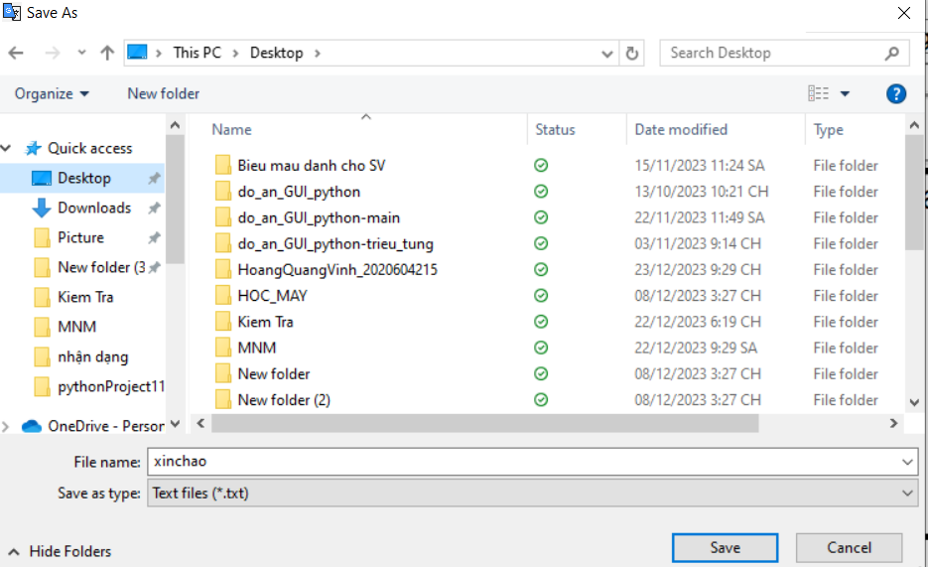
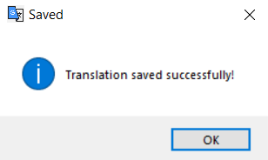
4. Kiểm thử
4.4. Kiểm thử chức năng lưu văn bản
Thông báo lưu thành công
Chọn nơi và tên muốn lưu

Slide 24
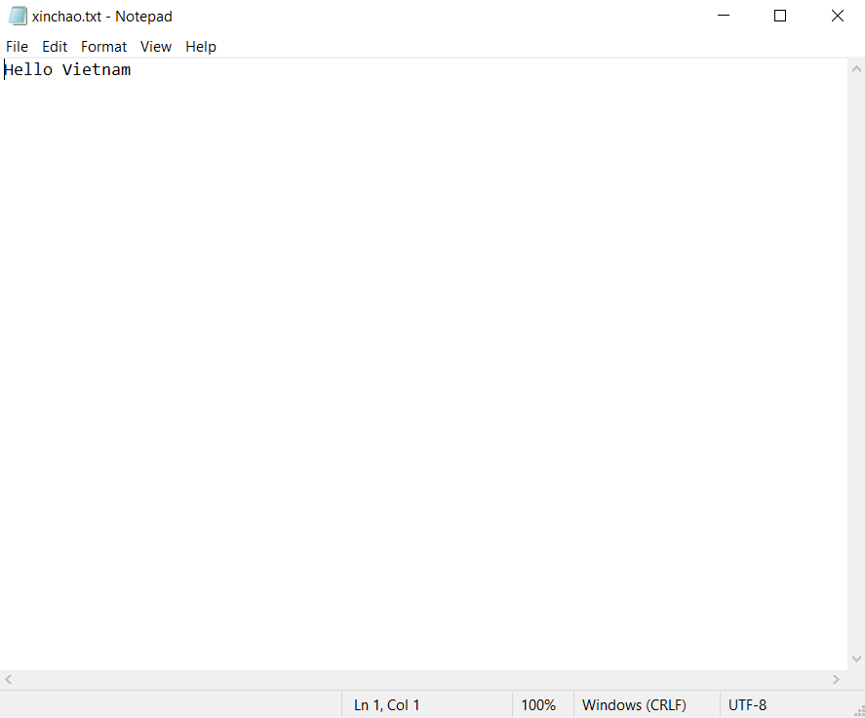
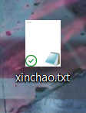
4. Kiểm thử
4.4. Kiểm thử chức năng lưu văn bản
Kết quả

Slide 25
5. Ưu điểm và nhược điểm
Ưu điểm:
- Phầm mềm sử dụng tiện ích có thể dịch được đa ngôn ngữ
- Có thể dịch một cách nhanh chóng, chính xác
Nhược điểm:
Cần sử dụng mạng , chức năng nhận diện giọng nói và nhận diện văn bản trong ảnh chỉ hỗ trợ được 1 số ngôn ngữ hàn, anh, trung,việt,nhật ( có thể làm được bằng cách thêm các ngôn ngữ khác trong code nhưng ko cần thiết.
Khi hình ảnh nhận vào bị nhiễu hoặc mờ sẽ không đọc được.

Slide 26
Cảm ơn thầy cô đã lắng nghe

